Slide 1
«Пропорциональные зависимости»
Учитель математики: Коряковцева Нина Владимировна

Slide 2
Цель:
Проверить свои знания по теме «Прямая и обратная пропорциональные зависимости».

Slide 3
Знания не покупаются и не продаются,
но с помощью знаний можно заработать.

Slide 4
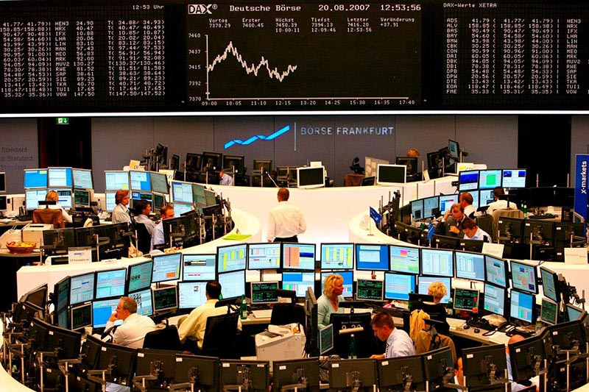
Игра «Биржа знаний»

